Slide 1



CAO ĐẲNG LÝ TỰ TRỌNG
CHIẾN LƯỢC VÀ CHÍNH SÁCH KINH DOANH
Presenter: MBA Huỳnh Kim Liên

Slide 2
CHƯƠNG 2
CÔNG CỤ PHÂN TÍCH VÀ LỰA CHỌN CHIẾN LƯỢC

Slide 3
1. Quy trình lựa chọn chiến lược
2. Nhận biết chiến lược hiện tại
4. Mô hình phân tích và lựa chọn chiến lược
3. Nguyên lý hình thành công cụ phân tích chiến lược
Presenter: MBA Huỳnh Kim Liên

Slide 4

2.1. Quy trình lựa chọn chiến lược

Slide 5


Thứ hai, bảo đảm tính liên tục và khả thi của chiến lược
Thứ nhất, bảo đảm tính hiệu quả lâu dài của quá trình kinh doanh
2.1.1.
Thứ ba, chiến lược phải mang tính toàn diện, rõ ràng
Thứ tư, phải đảm bảo tính nhất quán và tính khả thi
Thứ Năm, đảm bảo thực hiện mục tiêu ưu tiên
2.1.1.
Yêu cầu của lựa chọn chiến lược

Slide 6



Quá trình xây dựng và lựa chọn chiến lược phải chú trọng khai thác các cơ hội kinh doanh, các khả năng nguồn lực đang và sẽ xuất hiện.
Hạn chế và xóa bỏ các hạn hẹp cũng như khắc phục những điểm yếu đang tồn tại và có thể xuất hiện để xác định các giải pháp chiến lược.
Mọi phương án chiến lược được đưa ra và phương án chiến lược được lựa chọn phải dựa trên cơ sở tính toán hiệu quả kinh doanh và hiệu quả kinh tế - xã hội lâu dài.
THỨ NHẤT
BẢO ĐẢM TÍNH HIỆU QUẢ LÂU DÀI CỦA QUÁ TRÌNH KINH DOANH
Chiến lược KD
02/12

Slide 7
Tính liên tục và kế thừa còn được ước định bởi các sự kiện và quá trình kinh tế cũng như bởi yêu cầu của các quy luật kinh tế khách quan vận động và chi phối các hoạt động sản xuất - kinh doanh.
Tính liên tục: các chiến lược phải kế tiếp nhau, không xảy ra bất cứ sự gián đoạn chiến lược.
Đây là điều kiện để DN theo đuổi các mục tiêu lâu dài của mình.
Tính kế thừa: các giải pháp CL của thời kỳ CL sau phải kế thừa các tinh hoa giải pháp CL của thời kỳ CL trước.
Đây là điều kiện để DN thường xuyên khai thác thế mạnh trong hoạch định chiến lược, vừa giảm thời gian tìm tòi, hoạch định CL vừa đảm bảo điều kiện để CL thành công.
THỨ HAI
BẢO ĐẢM TÍNH LIÊN TỤC VÀ KHẢ THI CỦA CHIẾN LƯỢC
Chiến lược KD
02/12

Slide 8

Tính toàn diện: hệ thống mục tiêu mô tả và bao quát toàn bộ các mục đích cũng như các tiêu đích mà doanh nghiệp hướng tới trong thời kỳ CL cụ thể.
Thể hiện ở sự bao quát của các giải pháp chiến lược. Các giải pháp chiến lược phải mang tính hệ thống, khai thác triệt để mọi thế mạnh, khắc phục triệt để mọi điểm yếu nhằm tận dụng mọi cơ hội, hạn chế và xóa bỏ mọi đe dọa có thể xuất hiện trong thời kỳ chiến lược.
Tính rõ ràng của chiến lược đòi hỏi cần phải làm rõ các vấn đề then chốt như thực trạng của doanh nghiệp (xuất phát điểm của chiến lược; mạnh, yếu gì?); cái gì sẽ xảy ra trong tương lai gắn với thời kỳ chiến lược; cách thức đạt được các mục tiêu đã vạch ra
Công cụ, phương tiện để kiểm soát xem đã được các mục tiêu ở mức độ nào?...
THỨ BA
CHIẾN LƯỢC PHẢI MANG TÍNH TOÀN DIỆN, RÕ RÀNG
Chiến lược KD
11/12

Slide 9
Đảm bảo tính logic trong tư duy chiến lược.
Chiến lược KD đặc điểm là rất bao quát.
Hệ thống mục tiêu CL mang tính chất định tính cao.
Các chiến lược chức năng và đóng vai trò là một bộ phận CL song lại vừa đóng vai trò là giải pháp để thực hiện các mục tiêu CL.
Sự gắn bó hữu cơ giữa mục tiêu và giải pháp CL trong điều kiện nhiều mục tiêu chỉ có thể định tính, đòi hỏi những nhà quản trị hoạch định CL phải có tư duy logic.
Tính khả thi: tính khả thi trở thành hiện thực khi đảm bảo được tất cả các yêu cầu toàn diện, rõ ràng và nhất quán.
Một CL cũng chỉ đảm bảo tính khả thi nếu dự báo đúng, các tính toán cân đối có khoa học, các giải pháp được cân nhắc thận trọng và đảm bảo cơ sở biến thành hiện thực.
THỨ TƯ
PHẢI ĐẢM BẢO TÍNH NHẤT QUÁN VÀ TÍNH KHẢ THI

Slide 10
Các tính toán xác định hệ thống mục tiêu chiến lược trên cơ sở tận dụng mọi cơ hội, hạn chế hoặc xóa bỏ mọi đe dọa, cạm bẫy, phát huy điểm mạnh và khắc phục mọi điểm yếu,
Các giải pháp chiến lược được xây dựng nhằm đảm bảo thực hiện được các mục tiêu chiến lược theo phương châm cân bằng theo thế mạnh.
Mục tiêu ưu tiên là mục tiêu bao trùm và có tầm ảnh hưởng quan trọng nhất định trong giai đoạn chiến lược.
Tùy thuộc vào đặc điểm ở mỗi thời kỳ, mục tiêu ưu tiên có thể là mở rộng thị trường, tăng lợi nhuận, xác lập vị trí cạnh tranh hay tăng cường tiềm lực nội bộ… Các mục tiêu ưu tiên được sắp xếp theo thứ tự tầm quan trọng của chúng trong thời kỳ chiến lược.
THỨ NĂM
BẢO ĐẢM THỰC HIỆN MỤC TIÊU ƯU TIÊN
Chiến lược KD
02/12

Slide 11


    2.2.
    Các nhân tố ảnh hưởng đến lựa chọn chiến lược

Slide 12






    2.1.2. CÁC NHÂN TỐ ẢNH HƯỞNG ĐẾN LỰA CHỌN CHIẾN LƯỢC
Sức mạnh của ngành và của doanh nghiệp
Mục tiêu, thái độ của nhà quản trị cao cấp và trình độ chuyên môn
Khả năng tài chính
Mức độc lập tương đối trong kinh doanh
Phản ứng của các đối tượng liên quan
Xác định đúng thời điểm triển khai
02/12

Slide 13

2.2.
Nhận biết chiến lược hiện tại

Slide 14

2.2.1. MỤC ĐÍCH, YÊU CẦU
Tính nhất quán
Tính cụ thể
Tính khả thi
Tính linh hoạt

Slide 15

Tính nhất quán đòi hỏi các mục tiêu phải thống nhất, phù hợp nhau, việc hoàn thành mục tiêu này không cản trở việc thực hiện các mục tiêu khác. Đây là yêu cầu đầu tiên, đóng vai trò quan trọng để đảm bảo rằng hệ thống mục tiêu phải được thực hiện và phải hướng vào hoàn thành các mục tiêu tổng quát của từng thời kỳ chiến lược.
Hệ thống mục tiêu phải thống nhất. Khi hệ thống mục tiêu không thống nhất sẽ dẫn đến nhiều tác hại như không thực hiện được mọi mục tiêu đã xác định, gây ra nhiều mâu thuẫn trong nội bộ Doanh nghiệp,...
Tính nhất quán
Chiến lược KD
02/12

Slide 16
Xác định mục tiêu chiến lược cần chỉ rõ: mục tiêu liên quan đến những vấn đề gì ? giới hạn thời gian thực hiện ? kết quả cụ thể cuối cùng cần đạt ?... Giữa tính cụ thể và định lượng là hai đại lượng tỷ lệ thuận.
Vì vậy, khi hình thành mục tiêu chiến lược phải cố gắng xây dựng các mục tiêu định lượng đến mức cao nhất trong trường hợp có thể. Hệ thống mục tiêu càng cụ thể bao nhiêu càng tạo cơ sở để cụ thể hoá ở các cấp thấp hơn, các thời kỳ ngắn hạn hơn.
Mặt khác, mục tiêu không cụ thể thường có tác dụng rất thấp trong quá trình tổ chức thực hiện chiến lược.
Tính cụ thể
02/12

Slide 17
Mục tiêu chiến lược là các tiêu đích mà doanh nghiệp xác định trong một thời kỳ chiến lược xác định.
Các "tiêu đích" này đòi hỏi sự cố gắng của người chịu trách nhiệm thực hiện nhưng lại không được quá cao mà phải sát thực và có thể đạt được. Có như vậy, hệ thống mục tiêu mới có tác dụng khuyến khích sự nỗ lực vươn lên của mọi bộ phận (cá nhân) trong doanh nghiệp và cũng không quá cao đến mức làm nản lòng người thực hiện. Vì vậy, giới hạn của sự cố gắng là "vừa phải" nếu quá đi sẽ phản tác dụng.
Tính khả thi
Chiến lược KD
02/12

Slide 18
Môi trường kinh doanh thường xuyên thay đổi nên đòi hỏi hệ thống mục tiêu phải linh hoạt để có thể điều chỉnh khi môi trường kinh doanh thay đổi. Tính linh hoạt là điều kiện đảm bảo để biến các mục tiêu chiến lược thành hiện thực. Mặt khác, do môi trường kinh doanh thường xuyên biến động nên tính linh hoạt còn đòi hỏi khi hình thành hệ thống mục tiêu phải tính đến các biến động của môi trường. Các tính toán này cho phép chỉ khi nào môi trường biến động quá giới hạn nào đó mới cần đến hoạt động điều chỉnh.
Tính linh hoạt
Chiến lược KD
02/12

Slide 19

2.2.2
Các vấn đề chủ yếu nhận biết chiến lược hiện tại

Slide 20

Thiết kế cấu trúc chiến lược: Việc thực thi một chiến lược yêu cầu phân công vai trò và trách nhiệm về các hoạt động chiến lược khác nhau cho các nhà quản trị và các bộ phận nhất định trong công ty.
Cấu trúc tổ chức của công ty chỉ ra các vai trò, trách nhiệm, các quan hệ báo cáo.
Nếu cấu trúc tổ chức hiện tại không thích hợp với chiến lược công ty đã lựa chọn, phải thiết kế ra một cấu trúc tổ chức mới.
2.2.2
Các vấn đề chủ yếu nhận biết chiến lược hiện tại
CHƯƠNG 2
12/12

Slide 21
Thiết kế hệ thống kiểm soát:
Bên cạnh việc lựa chọn cấu trúc tổ chức công ty cần phải thiết lập một hệ thống kiểm soát thích hợp. Trong đó nó phải quyết định về cách thức tác động tới sự thực hiện và kiểm soát hoạt động của các bộ phận. Các lựa chọn của hệ thống kiểm soát có thể từ kiểm soát thị trường, kiểm soát đầu vào – đầu ra, kiểm soát hành chính, kiểm soát văn hóa tổ chức …
2.2.2
Các vấn đề chủ yếu nhận biết chiến lược hiện tại
CHƯƠNG 2
12/12

Slide 22
Tạo ra sự phù hợp giữa chiến lược, cấu trúc tổ chức và kiểm soát: Một công ty muốn thành công cần phải tạo ra sự phù hợp hay tương thích giữa chiến lược, cấu trúc và hệ thống kiểm soát của nó. Trong phần cuối của cuốn sách này sẽ tập trung vào các công cụ khác nhau hướng đến sự phù hợp này.
2.2.2
Các vấn đề chủ yếu nhận biết chiến lược hiện tại
CHƯƠNG 1
12/12

Slide 23
3. Nguyên lý hình thành công cụ phân tích chiến lược

Slide 24
2.3.1. DỰ THẢO CHIẾN LƯỢC KINH DOANH
Nhiệm vụ rất phổ biến của quản trị DN → Phát triển chiến lược KD
Sự bảo hoà thị trường, sự thay đổi các quan niệm giá trị, công nghệ mới.
Một sự chuẩn bị thấu đáo và dài hạn của quản trị doanh nghiệp cho những vấn đề chắc chắn sẽ xảy ra trong kinh doanh.
Chiến lược được biểu hiện là những định hướng kinh doanh.
Những phương pháp hay sự lựa chọn và các khả năng để giải quyết các vấn đề kinh doanh đặt ra

Slide 25
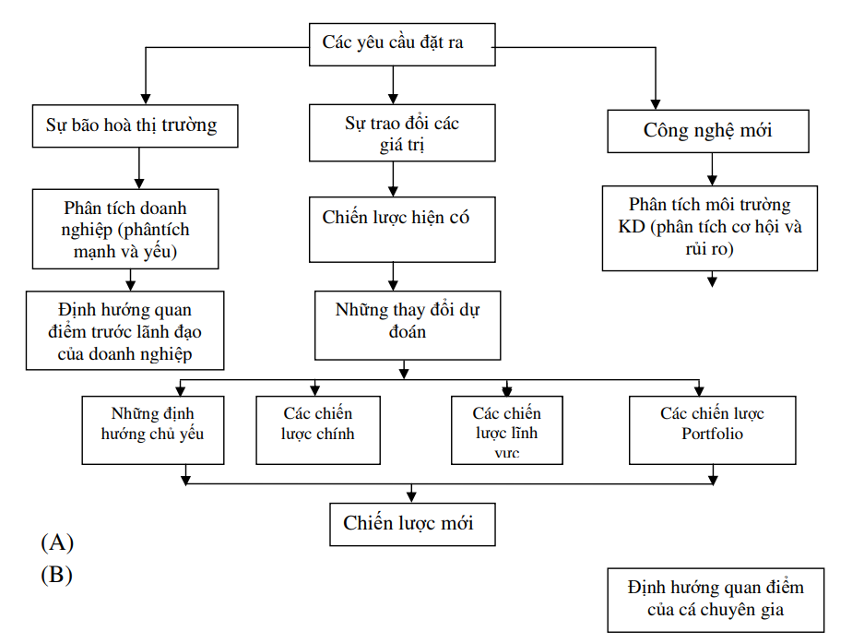
Sơ đồ
Quy trình dự thảo chiến lược
2 giai đoạn chủ yếu
Giai đoạn (A): Phân tích tình hình thực trạng của doanh nghiệp tức là trả lời câu hỏi “chúng ta đang ở đâu”.
Giai đoạn (B): Là giai đoạn dự thảo các chiến lược mới, tức là trả lời câu hỏi “chúng ta muốn tới đâu và bằng cách nào”
Sơ đồ 2.1. Quy trình dự thảo chiến lược

Slide 26
2.3.2. CÁC ĐỊNH HƯỚNG QUAN ĐIỂM CỦA LÃNH ĐẠO VÀ CỦA CÁC CHUYÊN GIA
Từ một số thăm dò thực tế, học thuyết Urwich rút ra một số định hướng quan điểm của các chủ doanh nghiệp nhỏ như sau:
Nhiều chủ doanh nghiệp muốn duy trì kiểu quản trị gia đình và muốn giữ vị trí lớn nhất bằng việc tự đầu tư từ lợi nhuận của doanh nghiệp.
Nhiều người thích có một hoàn cảnh ít lợi nhuận và cũng ít rủi ro.
Không cần nỗ lực lắm cho việc tăng doanh thu.
Họ thường hoài nghi đối với các hoạt động của nhà nước.
Notes:
Luther Gulick và Lyndal Urwich là hai tác giả đã có một tuyển tập các bài viết về lý thuyết tổ chức và hành chính công, căn cứ trên kinh nghiệm quản lý công nghiệp và chính quyền

Slide 27

2.3.3. CÁC ĐỊNH HƯỚNG CHỦ YẾU THƯỜNG NHẰM VÀO BA HƯỚNG SAU
Các chiến lược ứng xử mang tính định hướng
Các định hướng chiến lược về cơ cấu
Định hướng mục tiêu
Cải tiến tiêu chuẩn chất lượng thông qua các phát minh mới
Tăng phần thị trường thông qua việc hạ giá đáng kể.
Chiến lược từ bỏ (rút lui khỏi một TT)
Chiến lược thích ứng (tiếp cận với TT)
Chiến lược cố thủ (quyết tâm trụ lại TT)
Chiến lược chiếm lĩnh (trực tiếp hay gián tiếp)
Chiến lược liên kết (liên kết dọc, ngang).
Chiến lược tập trung (hợp nhất thành các hãng, tập đoàn lớn).
Chiến lược quốc tế hoá (liên minh chiến lược với hãng nước ngoài).
Thành lập cơ sở mới (xí nghiệp hay chi nhánh…).
Đổi mới hình thức tổ chức doanh nghiệp (từ công ty TNHH sang cổ phần).
Thăm dò các vị thế mới (ví dụ ở nước ngoài).

Slide 28
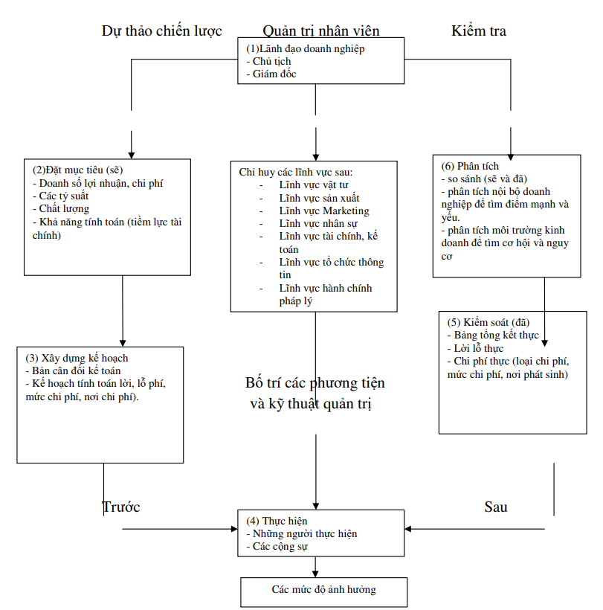
Sơ đồ 2.2. Quy trình quản trị một doanh nghiệp
Notes:
Sơ đồ 2.2. Quy trình quản trị một doanh nghiệp

Slide 29
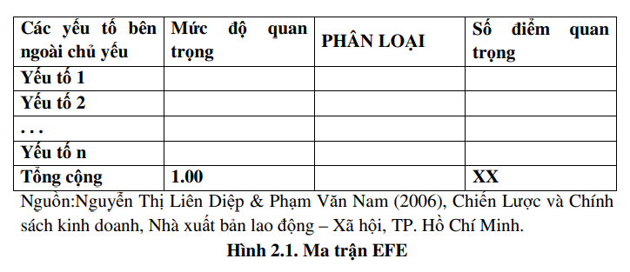
2.3.4.1.Ma trận đánh giá các yếu tố bên ngoài (EFE)
2.3.4. XÁC ĐỊNH VỊ TRÍ CỦA DOANH NGHIỆP TRÊN THỊ TRƯỜNG

Slide 30
2.3.4.1.MA TRẬN ĐÁNH GIÁ CÁC YẾU TỐ BÊN NGOÀI (EFE)
Bước 1: Lập danh mục các yếu tố (từ 10 đến 20 yếu tố) có vai trò quyết định đối với sự thành công như của doanh nghiệp, được nhận diện trong quá trình kiểm tra các yếu tố bên ngoài.
Bước 2: Phân loại tầm quan trọng từ 0,0 (Không quan trọng) đến 1,0 (Rất quan trọng) cho mỗi yếu tố. Sự phân loại này cho thấy tầm quan trọng tương ứng của yếu tố đó đối với sự thành công trong ngành kinh doanh của doanh nghiệp. Tổng số điểm phân loại cho tất cả các yếu tố phải bằng 1,0.

Slide 31
2.3.4.1.MA TRẬN ĐÁNH GIÁ CÁC YẾU TỐ BÊN NGOÀI (EFE)
Bước 3: Phân loại từ 1 đến 4 cho mỗi yếu tố quyết định sự thành công để cho thấy cách thức mà chiến lược hiện tại của doanh nghiệp phản ứng với yếu tố này, trong đó: 1- là phản ứng ít; 2- là phản ứng trung bình; 3- Phản ứng trên trung bình; 4- là phản ứng tốt.
Bước 4: Nhân tầm quan trọng của mỗi biến số với mức phân loại của nó để xác định số điểm về tầm quan trọng.

Slide 32
2.3.4.1.MA TRẬN ĐÁNH GIÁ CÁC YẾU TỐ BÊN NGOÀI (EFE)
Bước 5: Cộng tổng số điểm về tầm quan trọng cho mỗi biến số để xác định tổng số điểm của doanh nghiệp. Tổng số điểm mà doanh nghiệp có thể nhận được là: Cao nhất là 4,0; trung bình là 2.5; và thấp nhất là 1.0. Điểm số này mang ý nghĩa đánh giá. mức độ phù hợp của chiến lược hiện tại mà doanh nghiệp đang áp dụng đối với các cơ hội và nguy cơ của môi trường.

Slide 33
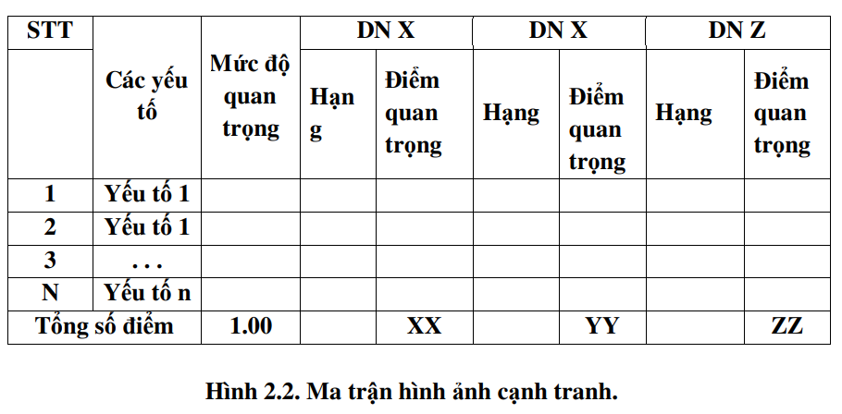
2.3.4.2. MA TRẬN HÌNH ẢNH CẠNH TRANH
Trong tất cả các sự kiện và xu hướng môi trường có thể ảnh hưởng đến vị trí chiến lược của một doanh nghiệp, ảnh hưởng cạnh tranh thường được xem là quan trọng nhất. Ma trận hình ảnh cạnh tranh nhận diện những đối thủ cạnh tranh chủ yếu cùng với những ưu điểm, khuyết điểm của họ.
Notes:
Thiết lập ma trận này nhằm đưa ra những đánh giá so sánh công ty với các đối thủ cạnh tranh chủ yếu trong cùng ngành, sự so sánh dựa trên các yếu tố ảnh hưởng đến khả năng cạnh tranh của công ty trong ngành.

Slide 34
Quy trình xây dựng ma trận hình ảnh cạnh tranh
Bước 1: Lập một danh sách khoảng 10 yếu tố chính có ảnh hưởng quan trọng đến khả năng cạnh tranh của công ty trong ngành.
Bước 2: Phân loại tầm quan trọng từ 0,0 ( Không quan trọng) đến 1,0 ( Rất quan trọng) cho từng yếu tố. Tầm quan trọng của mỗi yếu tố tùy thuộc vào mức độ ảnh hưởng của yếu tố đến khả năng cạnh tranh của công ty trong ngành. Tổng điểm số tầm quan trọng của tất cả các yếu tố phải bằng 1,0
Bước 3: Xác định trọng số từ 1 đến 4 cho từng yếu tố, trọng số của mỗi yếu tố tùy thuộc vào khả năng của công ty với yếu tố, trong đó 4 là tốt, 3 là trên trung bình, 2 là trung bình, 1 là yếu
Bước 4: Nhân tầm quan trọng của từng yếu tố với trọng số của nó để xác định điểm số của các yếu tố.
- Bước 5: Cộng số điểm của tất cả các yếu tố để xác định tổng số điểm của ma trận

Slide 35
2.3.4.3. MA TRẬN CÁC YẾU TỐ NỘI BỘ (MA TRẬN ĐÁNH GIÁ CÁC YẾU TỐ BÊN TRONG - IFE).
Việc thiết lập ma trận IFE cũng theo 5 bước như trên đối với ma trận EFE. Nhưng với đối tượng là doanh nghiệp đang nghiên cứu, phân tích để xây dựng chiến lược.
Xác định tổng số điểm về tầm quan trọng của doanh nghiệp (bằng tổng các điểm có được ở bước 4).
Tổng điểm cao nhất là 4 và thấp nhất là 1, trung bình là 2,5, số điểm quan trọng thấp hơn 2.5 cho thấy doanh nghiệp yếu về nội bộ, điểm cao hơn 2.5 cho thấy doanh nghiệp mạnh về nội bộ

Slide 36
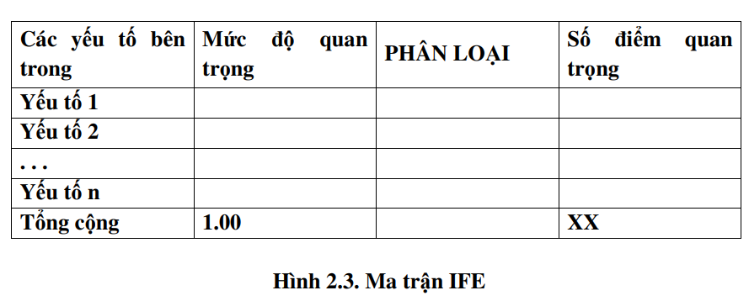
2.3.4.3. MA TRẬN CÁC YẾU TỐ NỘI BỘ (MA TRẬN ĐÁNH GIÁ CÁC YẾU TỐ BÊN TRONG - IFE).

Slide 37
2.3.4.4. XÁC ĐỊNH VỊ TRÍ CỦA DOANH NGHIỆP TRÊN THỊ TRƯỜNG
Xác định sứ mạng của tổ chức
- Khái niệm :
+Tầm nhìn định hướng của DN : (Tầm nhìn chiến lược, tôn chỉ định hướng) của DN chính là sứ mạng (nhiệm vụ) của DN. Đó là một bản phát biểu có giá trị lâu dài về mục đích của DN.
+Bản sứ mạng KD tuyên bố lý do tồn tại mang tính dài hạn và phải được phổ biến sâu rộng để mỗi thành viên trong DN hiểu, tự hào và toàn tâm toàn ý thực hiện.
+Bản sứ mạng Công ty là cơ sở để thiết lập mục tiêu , soạn thảo chiến lược KD của DN.

Slide 38
2.3.4.3. MA TRẬN CÁC YẾU TỐ NỘI BỘ (MA TRẬN ĐÁNH GIÁ CÁC YẾU TỐ BÊN TRONG - IFE).
Phương pháp thành lập Bản sứ mạng:
Phương pháp 1: Chọn 1 vài bài viết về sứ mạng , yêu cầu các nhà quản trị nghiên cứu nội dung mẫu này và soạn ra một bản sứ mạng cho DN. Sau đó tổng hợp lại soạn ra một bản sứ mạng duy nhất, yêu cầu các nhà quản trị sửa chữa, bổ sung và tổ chức cuộc họp thống nhất 1 bản sứ mạng.
Phương pháp 2: (PP thảo luận ) họp các nhà quản trị để phát triển và sửa đổi bản sứ mạng.
Phương pháp 3: Thuê cố vấn trợ giúp về nội dung và cách trình bày (có tầm nhìn khách quan hơn)

Slide 39
2.3.4.3. MA TRẬN CÁC YẾU TỐ NỘI BỘ (MA TRẬN ĐÁNH GIÁ CÁC YẾU TỐ BÊN TRONG - IFE).
Vai trò của bản sứ mạng
+ Là bản công bố về quan điểm, thái độ, triển vọng của DN trong phạm vi rộng do đó không hạn chế tính sáng tạo trong hoạt động quản trị và điều hòa sự khác biệt giữa kỳ vọng của các cổ đông.
+ Giải quyết những quan điểm bất đồng trong việc xác định về mục đích và nhiệm vụ cơ bản của DN.
+ Định hướng khách hàng : cho thấy lợi ích sản phẩm của DN đối với khách hàng.
+ Tuyên bố chính sách xã hội : thể hiện trách nhiệm đối với xã hội về người tiêu dùng, môi trường, xã hội.

Slide 40
Ma trận đánh giá các yếu tố bên ngoài (EFE)
Ma trận hình ảnh cạnh tranh
.Ma trận các yếu tố nội bộ (Ma trận đánh giá các yếu tố bên trong - IFE).
Ma trận SWOT (môi trường điểm mạnh, điểm yếu,cơ hội, nguy cơ).
Ma trận SPACE (Ma trận vị trí chiến lược và đánh giá hoạt động - Strategic Position & ACtion Evaluation matrix)
Ma trận BCG (ma trận phân tích đại lượng)
Ma trận GE
Ma trận yếu tố bên trong – bên ngoài (IE)
Ma trận chiến lược chính
Mô hình phân tích danh mục vốn đầu tư

Slide 42
2.2. MỤC TIÊU, CƠ SỞ KHOA HỌC & TIẾN TRÌNH H-ĐỊNH
2.2.1. CƠ SỞ KHOA HỌC CỦA HOẠCH ĐỊNH
Sứ mạng của tổ chức
‘Sứ mạng của tổ chức phản ánh những lý do căn bản cho sự tồn tại của tổ chức.’
Cụ thể: Sứ mạng chỉ ra những khách hàng, những sản phẩm/dịch vụ, địa điểm, công nghệ, và những vấn đề liên quan/quan tâm đến sự tồn tại, triết lý, khái niệm liên quan/quan tâm đến hình ảnh cộng đồng, liên quan/quan tâm đến nhân viên (David 1989).

Slide 43
2.2. MỤC TIÊU, CƠ SỞ KHOA HỌC & TIẾN TRÌNH H-ĐỊNH
2.2.1. CƠ SỞ KHOA HỌC CỦA HOẠCH ĐỊNH
Sứ mạng: Mục đích hoặc lý do mà một tổ chức tồn tại.
Sứ mạng
Chúng ta là ai?
Chúng ta kinh doanh cái gì?
Chúng ta định làm gì?
Chúng ta quan tâm đến cái gì?
Sứ mạng của một tổ chức chỉ rõ những nhiệm vụ tổng quát mà một tổ chức phải làm để đảm bảo cho sự tồn tại của nó.
Sứ mạng là nền tảng, là cơ sở dẻ xác định mục tiêu chiến lược hoạt động lâu dài của tổ chức.

Slide 44


2.2. MỤC TIÊU, CƠ SỞ KH & TIẾN TRÌNH HOẠCH ĐỊNH
2.2.1. CƠ SỞ KHOA HỌC CỦA HOẠCH ĐỊNH
Cisco System: Cung cấp cho khách hàng, những nhân viên, các nhà đầu tư và các đối tác sự phát triển trong tương lai về Internet bằng cách tạo ra các giá trị và cơ hội chưa từng có
Dell Computer: Trở thành công ty máy tính thành công nhất trên thế giới dựa vào việc cung cấp kinh nghiệm tốt nhất cho khách hàng trên các thị trường mình phục vụ.

Slide 45
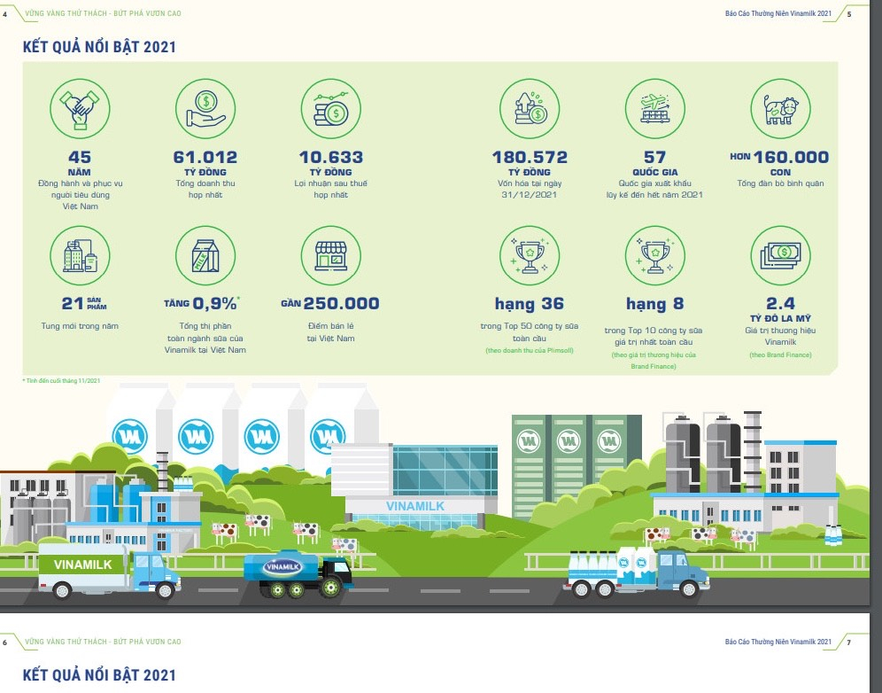

Slide 46
TRIẾT LÝ KINH DOANH
Với những thành tựu ấn tượng, triết lý kinh doanh của Vinamilk:
“Vinamilk mong muốn trở thành sản phẩm được yêu thích ở mọi khu vực, lãnh thổ. Vì thế chúng tôi tâm niệm rằng chất lượng và sáng tạo là người bạn đồng hành của Vinamilk. Vinamilk xem khách hàng là trung tâm và cam kết đáp ứng mọi nhu cầu của khách hàng.”

Slide 47

2.2. MỤC TIÊU, CƠ SỞ KHOA HỌC & TIẾN TRÌNH H-ĐỊNH
2.2.1. CƠ SỞ KHOA HỌC CỦA HOẠCH ĐỊNH
Môi trường hoạt động của tổ chức
Hoạt động của tổ chức chịu sự tác động. ảnh hưởng thường xuyên của môi trường. Môi trường lại thường xuyên biến động, do đó để hoạch định đúng phương hướng, đường lối chính sách lâu dài cho một tổ chức cần phải phân tích môi trường hoạt động của tổ chức thật khoa học. Nghiên cứu và phân tích môi trường hoạt động sẽ giúp cho nhà quản trị dự báo.
Notes:
dự đoán được tương lai của tổ chức tốt hơn. sát với thực tế hơn.
Việc nghiên cứu phân tích môi trường giúp nhà quản trị tận dụng được những điểm mạnh, hạn chế được những điểm yếu để khai thác tốt các cơ hội và chủ động phòng ngừa rủi ro

Slide 48

2.2. MỤC TIÊU, CƠ SỞ KHOA HỌC & TIẾN TRÌNH H-ĐỊNH
2.2. MỤC TIÊU, CƠ SỞ KHOA HỌC & TIẾN TRÌNH H-ĐỊNH
2.2.1. CƠ SỞ KHOA HỌC CỦA HOẠCH ĐỊNH
Tiềm lực của tổ chức:
Hoạch định nhằm mục đích khai thác sử dụng có hiệu quả các nguồn lực bên trong của tổ chức.
Hoạch định là chuẩn bị cho sự phát triển của tổ chức trong thời gian dài.
Do đó hoạch định tất yếu phải dựa trên tiềm lực thực có của tổ chức và khả năng phát triển trong tương lai.
Notes:
Nhà quản trị khi hoạch định cần phải dựa vào tiềm lực vốn có của tổ chức để tránh ảo tưởng, đưa ra những mục tiêu quá cao hoặc quá thấp không kích thích được sự vươn lên của mọi thành viên trong tổ chức.

Slide 49

Mục tiêu là gì?

Slide 50
2.2. MỤC TIÊU, CƠ SỞ KHOA HỌC & TIẾN TRÌNH H-ĐỊNH
2.2.2. MỤC TIÊU HOẠCH ĐỊNH
Mục tiêu là những trạng thái, những kết quả cụ thể mà tổ chức muốn đạt được trong một khoảng thời gian nhất định.
Mục tiêu là những mốc cụ thể, linh hoạt, phát triển từng bước hướng đến mục đích lâu dài của tổ chức.
Phân biệt giữa Mục tiêu & Mục đích
Mục tiêu chính là phương tiện để thực hiện mục đích của công ty.
Mục tiêu là chuẩn mực là cơ sở để lập kế hoạch, tổ chức thực hiện kế hoạch và đánh giá các hoạt động.
Notes:
Xác định cụ thể mục tiêu sẽ nhận dạng được thứ tự ưu tiên của từng hoạt động trong tổ chức ở từng thời kỳ.

Slide 51
2.2. MỤC TIÊU, CƠ SỞ KHOA HỌC & TIẾN TRÌNH H-ĐỊNH
2.2.2. MỤC TIÊU HOẠCH ĐỊNH
Caùc yeâu caàu cuûa muïc tieâu
Ñaûm baûo tính lieân tuïc vaø keá thöøa.
Phaûi roõ raøng (baèng caùc chæ tieâu ñònh löôïng laø chuû yeáu)
“Trôû thaønh nhaø cung caáp dòch vuï maïng di ñoäng lôùn nhaát VN vaøo naêm 2022”
Phaûi tieân tieán ñeå theå hieän ñöôïc söï phaán ñaáu Taêng thò phaàn nöôùc giaûi khaùt theâm 5% trong naêm (2019)
Xaùc ñònh roõ thôøi gian thöïc hieän.

Slide 52
2.2. MỤC TIÊU, CƠ SỞ KHOA HỌC & TIẾN TRÌNH H-ĐỊNH
2.2.2. MỤC TIÊU HOẠCH ĐỊNH
Tiêu chuẩn
Tính liên tục và kế thừa.
Tính định lượng và cụ thể.
Tính tiên tiến và phát triển.
Tính thời gian.
Tính khả thi và chấp nhận.
➔ Mục tiêu theo tiêu chuẩn SMART là gì?
Specific
Measurable
Achievable
Realistic
Time-Bound

Slide 53
2.2. MỤC TIÊU, CƠ SỞ KHOA HỌC & TIẾN TRÌNH H-ĐỊNH
2.2.2. MỤC TIÊU HOẠCH ĐỊNH
Taàm quan troïng cuûa muïc tieâu
Laø phöông tieän ñeå ñaït ñeán söù maïng
Giuùp nhaän daïng caùc öu tieân
Höôùng daãn haønh ñoäng
Cô sôû cho caùc quyeát ñònh
Tieâu chuaån cho vieäc thöïc hieän
Laøm haáp daãn caùc ñoái töôïng lieân quan

Slide 54
PHÂN LOẠI
Theo thời gian
Theo hình thức
Theo tốc độ tăng trưởng
Mục tiêu dài hạn
Mục tiêu ngắn hạn
Mục tiêu trung hạn
Mục tiêu định lượng
Mục tiêu định tính
Mục tiêu tang trưởng nhanh
Mục tiêu tăng trưởng ổn định

Slide 55
2.2.2. MỤC TIÊU HOẠCH ĐỊNH (tt)
PHÂN LOẠI THEO THỜI GIAN
Mục tiêu dài hạn là những mục tiêu đòi hỏi phải thực hiện trong khoảng thời gian dài (5 năm trở lên).
Mục tiêu trung hạn: thời gian thực hiện khoảng từ 1 đến 3 năm.
Mục tiêu ngắn hạn: thời gian thực hiện dưới 1 năm.

Slide 56
2.2.2. MỤC TIÊU HOẠCH ĐỊNH (tt)
PHÂN LOẠI THEO HÌNH THỨC
Mục tiêu định tính: Là những mục tiêu thể hiện dưới dạng xu hướng, tính chất mà không ấn định được bằng con số cụ thể.
Mục tiêu định lượng: Là những mục tiêu được ấn định bằng các con số cụ thể có thể đo lường được

Slide 57
2.2.2. MỤC TIÊU HOẠCH ĐỊNH (tt)
Mục tiêu định lượng - Mục tiêu định tính
Lucent Technologies:
Đạt được sự tăng trưởng hằng năm từ 2 con số trở lên
Duy trì trong nhóm chất lượng tốt nhất
Giảm chi phí bán hàng, chi phí quản lý và chi phí kinh doanh
Đầu tư vào R&D với mức độ >11% doanh thu
Giảm tỷ suất thuế
Gia tăng thu nhập trên tài sản từ 5% đến 10%
Notes:
Ngày 9.3.2006, Lucent Technologies – công ty hàng đầu thế giới về phát triển và cung cấp các giải pháp trải phổ 3G đã chính thức khai trương hoạt động tại Việt Nam. Trước khi thành lập công ty tại Việt Nam, Lucent Technologies đã tiến hành hợp tác với Công ty Viễn thông điện lực (EVN Telecom) trong việc xây dựng hạ tầng mạng viễn thông.

Slide 58
2.2. MỤC TIÊU, CƠ SỞ KHOA HỌC & TIẾN TRÌNH H-ĐỊNH
2.2.2. MỤC TIÊU HOẠCH ĐỊNH
Mục tiêu là những trạng thái, những kết quả cụ thể mà tổ chức muốn đạt được trong một khoảng thời gian nhất định.
Mục tiêu là những mốc cụ thể, linh hoạt, phát triển từng bước hướng đến mục đích lâu dài của tổ chức.
Phân biệt giữa Mục tiêu & Mục đích
Mục tiêu chính là phương tiện để thực hiện mục đích của công ty.
Mục tiêu là chuẩn mực là cơ sở để lập kế hoạch, tổ chức thực hiện kế hoạch và đánh giá các hoạt động.
Notes:
Xác định cụ thể mục tiêu sẽ nhận dạng được thứ tự ưu tiên của từng hoạt động trong tổ chức ở từng thời kỳ.

Slide 59
2.2.2. MỤC TIÊU HOẠCH ĐỊNH (tt)
PHÂN LOẠI THEO TỐC ĐỘ TĂNG TRƯỞNG
Mục tiêu tăng trưởng nhanh: Tăng trưởng nhanh được hiểu là đơn vị cố gắng phấn dấu đạt được mức độ tăng trưởng nhanh hơn đối thủ cạnh tranh với mình hoặc là cố gắng đạt một tốc độ tăng trưởng cao hơn tốc độ tăng trưởng bình quân của ngành.
Mục tiêu tăng trưởng ổn định: Tốc độ tăng trường của mục tiêu ổn định qua các thời kỳ.

Slide 60
Các loại Chiến lược của
một tổ chức
Chiến lược Ổn định
Chiến lược Phát triển
Chiến lược Cắt giảm
Chiến lược Phối hợp

Slide 61
CÁC LOẠI CHIẾN LƯỢC CỦA MỘT TỔ CHỨC
1. Chiến lược ổn định
Chiến lược không có sự thay đổi đáng kể trong một khoảng thời gian tương đối dài để đảm bảo thực hiện những mục tiêu ổn định. Chẳng hạn như tiếp tục phục vụ khách hàng truyền thống ở thị trường truyền thống, duy trì thị phần, sản xuất kinh doanh những sản phấm dịch vụ vốn có.
2.Chiến lược tăng trưởng
Chiến lược phát triển là những chiến lược được áp dụng để thực thi các mục tiêu tăng trưởng để mở rộng quy mô. Nâng cao vị thế, tăng thêm sức mạnh của tổ chức.
Mở rộng TT, mở rộng địa bàn, phạm vi HĐ, tăng thị phần, đa dạng hóa SP hay ngành nghề, lĩnh vực HĐ.
Notes:
1. Nhà quản trị sẽ theo đuổi chiến lược ổn định khi môi trường tương đối ổn định và bằng lòng với thành tích đã đạt được. Việc theo đuổi chiến lược ổn định thường bị coi là tự mãn. Thường thì các tổ chức bị lôi cuốn, hấp dẫn theo đuổi chiến lược tăng trưởng. Mặt khác môi trường hoạt động của tổ chức thường xuyên biến động do đó nếu tổ chức chỉ theo đuổi chiến lược ổn định thì rất dễ bị tụt hậu.
2. Các nhà quản trị luôn luôn có tham vọng khuyếch trương thanh thế danh tiếng, mở rộng quy mô nên thường rất chú trọng theo đuổi các chiến lược tăng trưởng.

Slide 62
CÁC LOẠI CHIẾN LƯỢC CỦA MỘT TỔ CHỨC
3. Chiến lược Suy giảm
Chiến lược được áp dụng để thực hiện các mục tiêu suy giảm. Chiến lược suy giảm được đưa ra nhằm sử dụng có hiệu quả các nguồn lực của tổ chức. Chiến lược suy giảm
Chiến lược tiết kiệm, cắt giảm các chi phí chưa hợp lý hoặc giảm bớt tỷ lệ sản phẩm kém chất lượng, có khuyết tật ...
4. Chiến lược phối hợp
Cùng một khoảng thời gian, tổ chức đồng thời phối hợp nhiều loại chiến lược khác nhau để đảm bảo cho các bộ phận, các cá nhân hoàn thành tốt nhiệm vụ được phân
công góp phần thực hiện mục tiêu của tổ chức hiệu quả nhất..
Notes:
3. Các chiến lược này góp phần hạ gíá thành, nâng cao chất lượng để tăng cường uy tín của sản phẩm của doanh nghiệp.

Slide 64
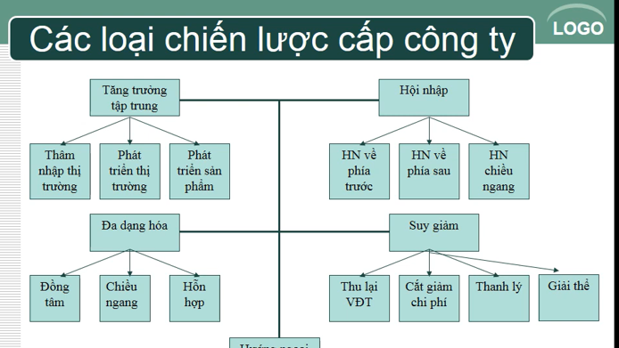

Slide 66
1.2. VAI TRÒ CỦA CHIẾN LƯỢC KINH DOANH
Chiến lược kinh doanh đóng vai trò hết sức quan trọng đối với sự tồn tại và phát triển của mỗi doanh nghiệp. Chiến lược kinh doanh đúng đắn sẽ tạo một hướng đi tốt cho doanh nghiệp, chiến lược kinh doanh có thể coi như kim chỉ nam dẫn đường cho doanh nghiệp đi đúng hướng.
Chiến lược KD
02/12

Slide 67
NGUỒN GỐC
Thời Alexander (năm 330 trước công nguyên), “Chiến lược”:
Kỹ năng khai thác các lực lượng
Tạo dựng hệ thống thống trị toàn cục.
Luận điểm cơ bản của chiến lược quân sự
Đè bẹp đối thủ
Các đế chế dần dần cũng lụi tàn theo thời gian, do sử dụng quá nhiều nguồn lực.
Chiến lược KD
11/12

Slide 68

NGUỒN GỐC
Trong kinh doanh, khái niệm “Chiến lược” được hình thành vào thập niên 50 và 60 của thế kỷ 20, những quan điểm nổi bật nhất :
Alfred
D. Chandler
Philip Selznick
Igor Ansoff
Peter Drucker
03/12

Slide 69
KHÁI NIỆM
CHIẾN LƯỢC QUÂN SỰ | CHIẾN LƯỢC KINH DOANH
Tầm nhìn, sứ mệnh Mục tiêu, nhiệm vụ Cách thức tiến hành Cách xác định đốii thu Môi trường: đối kháng | Tầm nhìn, sứ mệnh Mục tiêu, nhiệm vụ Cách thức tiến hành Cách xác định đốii thu 5. Môi trường: Cạnh tranh
Chiến lược KD
11/12

Slide 70

1.1. KHÁI NIỆM CHIẾN LƯỢC
Là sự tìm kiếm thận trọng về một kế hoạch hành động để phát triển và kết hợp lợi thế cạnh tranh của tổ chức – (Bruce Henderson).
Là kế hoạch kiểm soát và sử dụng nguồn lực của tổ chức (con người, tài sản, tài chính …) nhằm mục đích nâng cao, đảm bảo quyền lợi của Doanh nghiệp.
CHƯƠNG 1
12/12

Slide 71

Nơi mà DN vươn tới trong dài hạn (Phương hướng)
Thị trường, quy mô cạnh tranh của DN.
Lợi thế cạnh tranh.
1.1. KHÁI NIỆM CHIẾN LƯỢC
Là phương hướng và quy mô của 1 Doanh nghiệp trong dài hạn, mang lại lợi thế cho Doanh nghiệp thông qua sự sắp xếp tối ưu các nguồn lực trong môi trường cạnh tranh nhằm đáp ứng nhu cầu của thị trường.
Sử dụng nguồn lực trong cạnh tranh.
Nhân tố môi trường.
Giá trị & kỳ vọng của nhà đầu tư.
CHƯƠNG 1
12/12

Slide 72
1.2. VAI TRÒ CỦA CHIẾN LƯỢC KINH DOANH
Chiến lược kinh doanh đóng vai trò hết sức quan trọng đối với sự tồn tại và phát triển của mỗi doanh nghiệp. Chiến lược kinh doanh đúng đắn sẽ tạo một hướng đi tốt cho doanh nghiệp, chiến lược kinh doanh có thể coi như kim chỉ nam dẫn đường cho doanh nghiệp đi đúng hướng.
Chiến lược KD
02/12

Slide 73
Nâng cao tính cạnh tranh
Các nhà chiến lược thường phát triển sản phẩm và dịch vụ ở cấp độ đơn vị kinh doanh. Hay là chiến lược cấp đơn vị kinh doanh. Trong khi đó vai trò của DN là quản lý các đơn vị kinh doanh sao cho hoạt động SX KD có tính cạnh tranh cao. Và có khả năng đóng góp vào việc thực hiện các mục tiêu tổng thể của DN. Đây là hướng cạnh tranh tiêu biểu cho giai đoạn hiện tại và cả tương lai.
Đảm bảo cho sự tồn tại của Doanh nghiệp
1.2. VAI TRÒ CỦA CHIẾN LƯỢC KINH DOANH
Chiến lược KD
02/12

Slide 74


GOOD LUCK
Presenter: MBA Huỳnh Kim Liên

